Slide 1
Actividad final hito 4
Martin Josue Mamani Pilco

Slide 2
Parte teórica
Manejo de conceptos

Slide 3
1. Defina que es lenguaje procedural en MySQL
El lenguaje procedural o PL/SQL es un lenguaje de programación por procedimientos, estructurado en bloques permitiendo programar funciones, triggers, procedimientos almacenados y scripts.
Es además una extensión de SQL que permite realizar las acciones anteriormente mencionadas permitiendo programar problemas más complejos.

Slide 4
2. Defina que es una Función en MySQL
Una función es un proceso que realiza una determinada acción, ya sea predeterminada o creada por el DBA, llegando a recibir un parámetro o varios según lo necesite.
La función se ejecutará bajo el comando ‘SELECT’ seguido del nombre, y posteriormente se pondrá entre paréntesis el o los parámetros.

Slide 5
3. Cual es la diferencia entre funciones y procedimientos almacenados
Las funciones realizan una acción predeterminada o una establecida por el DBA tomando un parámetro si lo requieren, mientras que los procedimientos almacenados pueden realizar la misma acción pero de una manera más rápida y con menos líneas de código. Sin embargo existen algunas acciones que son más convenientes realizarlas con una función y viceversa, por lo que es necesario analizar cual es más conveniente utilizar.

Slide 6
4. Como se ejecuta una función y un procedimiento almacenado
Una función se ejecuta llamando a la cláusula ‘SELECT’ seguido del nombre de la función y después entre paréntesis los parámetros que requiere, mientras que un procedimiento almacenado se ejecuta llamando a la cláusula ‘EXEC’ seguido del nombre del procedimiento y el parámetro, también podemos prescindir de la cláusula EXEC para llamar a un procedimiento almacenado.

Slide 7
5. Defina que es un TRIGGER en MySQL
Un TRIGGER es un procedimiento que puede ejecutarse antes o después de procesar los datos de las tablas, realizando su función al momento de introducir, borrar o modificar datos de las tablas.

Slide 8
6. En un TRIGGER que papel juega las variables OLD y NEW
Las variables NEW resultan de introducir nuevos datos a las tablas en las variables a las que se asigne la palabra NEW.
En el caso de las variables OLD estas resultan de modificar o sustituir datos existentes en las tablas, anteponiendo la palabra OLD en la variable que se quiera modificar.

Slide 9
7. En un TRIGGER que papel juega los conceptos (cláusulas) BEFORE o AFTER
El concepto BEFORE se utiliza para establecer que el proceso se realizará antes del procesamiento de los datos, contrario a AFTER que establece que el proceso se realizará después de procesar los datos.

Slide 10
8. A que se refiere cuando se habla de eventos en TRIGGERS
Se refiere a los tres eventos en los que pueden ejecutarse los TRIGGERS que son: Insert, Delete y Alter.

Slide 11
Parte práctica

Slide 12
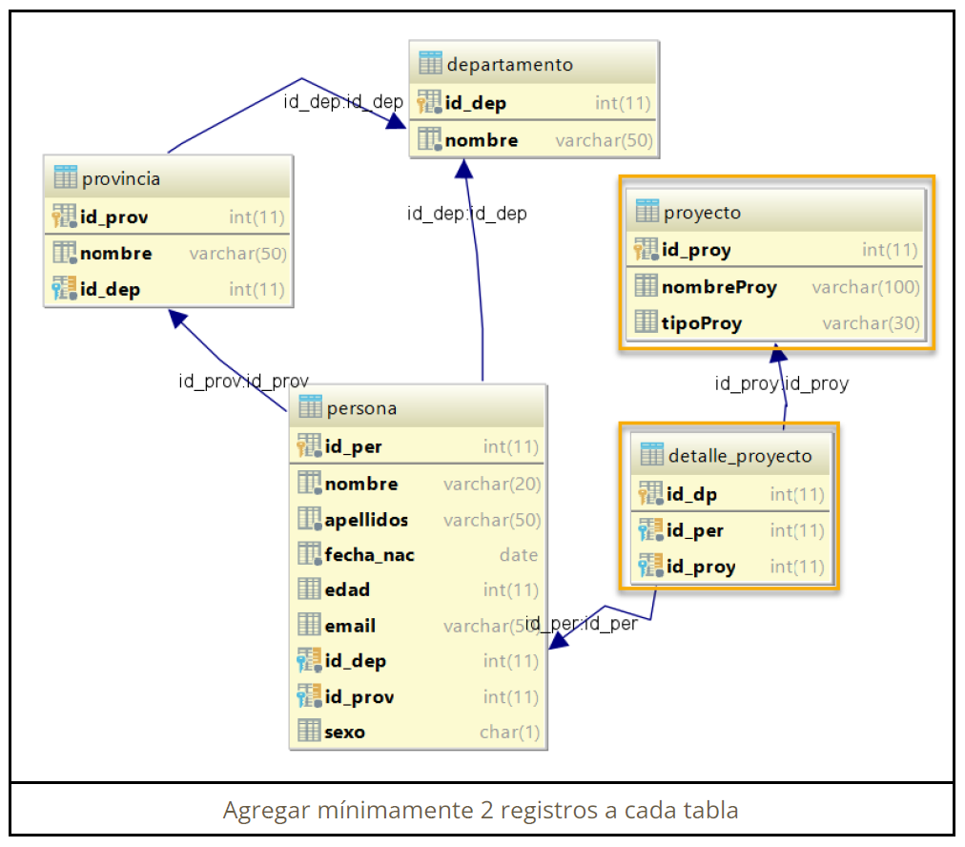
9. Crear la siguiente Base de Datos y sus registros

Slide 13
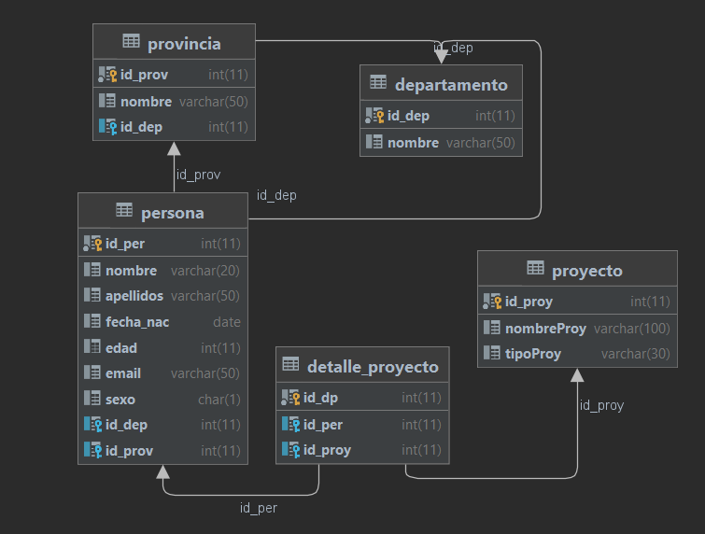

Slide 14
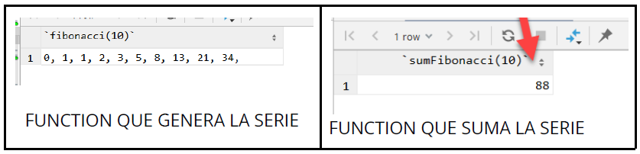
10. Crear una función que sume los valores de la serie Fibonacci
○ El objetivo es sumar todos los números de la serie fibonacci desde una cadena.
○ Es decir usted tendrá solo la cadena generada con los primeros N números de la serie fibonacci y a partir de ellos deberá sumar los números de esa serie.
○ Ejemplo: suma_serie_fibonacci(mi_metodo_que_retorna_la_serie(10))
■ Note que previamente deberá crear una función que retorne una cadena con la serie fibonacci hasta un cierto valor.
1. Ejemplo: 0,1,1,2,3,5,8,.......
■ Luego esta función se deberá pasar como parámetro a la función que suma todos los valores de esa serie generada.
Adjuntar el código SQL generado y una imagen de su correcto funcionamiento.

Slide 15
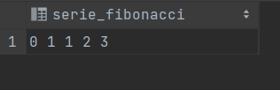
create function ejercicio_10(entrada int)
returns text
begin
declare x int default 0;
declare y int default 1;
declare i int default 0;
declare aux int default 0;
declare serie text default '';
while i < entrada
do
if i = 0
then
set serie = '0 ';
else
set serie = concat(serie, y, ' ');
set aux = x;
set x = y;
set y = aux + x;
end if;
set i = i + 1;
end while;
return serie;
end;
select ejercicio_10(5) as serie_fibonacci;

Slide 16

create function suma_serie(entrada text)
returns int
begin
declare espacio text default ' ';
declare x int default 1;
declare nVeces int default 0;
declare letra char default '';
declare limite int default char_length(entrada);
declare a int default 0;
declare b int default 1;
declare cont int default 0;
declare aux int default 0;
declare suma int default 0;
while x <= limite do
set letra = substring(entrada, x, 1);
if letra = espacio
then
set nVeces = nVeces + 1;
end if;
set x = x + 1;
end while;
while cont < nVeces
do
if cont = 0
then
set suma = 0;
else
set suma = suma + b;
set aux = a;
set a = b;
set b = aux + a;
end if;
set cont = cont + 1;
end while;
return suma;
end;
select suma_serie(ejercicio_10(5)) as Ejercicio_10;

Slide 17
11. Manejo de vistas
Crear una consulta SQL para lo siguiente.
■ La consulta de la vista debe reflejar como campos:
1. nombres y apellidos concatenados
2. la edad
3. fecha de nacimiento.
4. Nombre del proyecto
○ Obtener todas las personas del sexo femenino que hayan nacido en el
departamento de El Alto en donde la fecha de nacimiento sea:
1. fecha_nac = '2000-10-10'

Slide 18
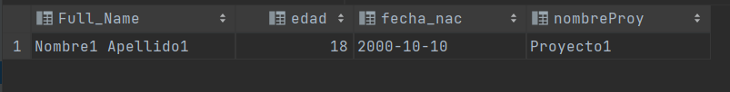
create view ejericio_11 as
select concat(per.nombre, ' ', per.apellidos) as Full_Name, per.edad, per.fecha_nac,pro.nombreProy
from persona as per
inner join detalle_proyecto as dep on per.id_per = dep.id_per
inner join proyecto as pro on dep.id_proy = pro.id_proy
inner join departamento as depa on per.id_dep = depa.id_dep
where per.sexo = 'F' and depa.nombre = 'El Alto' and per.fecha_nac = '2000-10-10';

Slide 19
12. Manejo de TRIGGERS I
○ Crear TRIGGERS Before or After para INSERT y UPDATE aplicado a la tabla PROYECTO
■ Deberá de crear 2 triggers mínimamente.
○ Agregar un nuevo campo a la tabla PROYECTO.
■ El campo debe llamarse ESTADO
○ Actualmente solo se tiene habilitados ciertos tipos de proyectos.
■ EDUCACIÓN, FORESTACIÓN y CULTURA
○ Si al hacer insert o update en el campo tipoProy llega los valores EDUCACION, FORESTACIÓN o CULTURA, en el campo ESTADO colocar el valor ACTIVO. Sin embargo se llegat un tipo de proyecto distinto colocar INACTIVO
○ Adjuntar el código SQL generado y una imagen de su correcto funcionamiento.

Slide 20
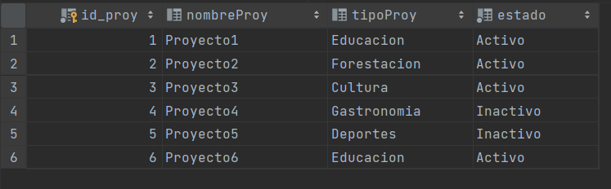
alter table proyecto add estado varchar(8) not null;
create trigger insertando_datos
before insert on proyecto
for each row
begin
case
when new.tipoProy = 'Educacion' or new.tipoProy = 'Forestacion' or new.tipoProy = 'Cultura' then
set new.estado = 'Activo';
else
set new.estado = 'Inactivo';
end case;
end;
create trigger actualizando_datos
before update on proyecto
for each row
begin
case
when new.tipoProy = 'Educacion' or new.tipoProy = 'Forestacion' or new.tipoProy = 'Cultura' then
set new.estado = 'Activo';
else
set new.estado = 'Inactivo';
end case;
end;

Slide 21
13. Manejo de TRIGGERS II
○ El trigger debe de llamarse calculaEdad.
○ El evento debe de ejecutarse en un BEFORE INSERT.
○ Cada vez que se inserta un registro en la tabla PERSONA, el trigger debe de calcular la edad en función a la fecha de nacimiento.
○ Adjuntar el código SQL generado y una imagen de su correcto funcionamiento.

Slide 22
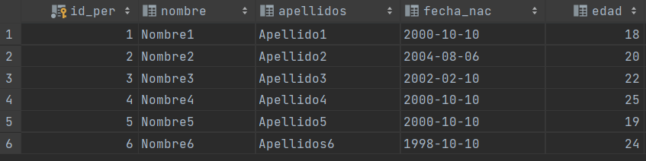
create or replace trigger calculaEdad
before insert on persona
for each row
begin
declare year int default 0;
declare year_actual int default 0;
set year = (select max(substr(new.fecha_nac, 1, 4))
from persona as per);
set year_actual = (SELECT substr(curdate(),1, 4));
set new.edad = year_actual - year;
end;
insert into persona (nombre, apellidos, fecha_nac, email, sexo, id_dep, id_prov)
values ('Nombre6', 'Apellidos6', '1998-10-10', 'nombre6@gmail.com', 'F', 1, 1);

Slide 23
14. Manejo de TRIGGERS III
○ Crear otra tabla con los mismos campos de la tabla persona(Excepto el primary key id_per).
■ No es necesario que tenga PRIMARY KEY.
○ Cada vez que se haga un INSERT a la tabla persona estos mismos valores deben insertarse a la tabla copia.
○ Para resolver esto deberá de crear un trigger before insert para la tabla PERSONA.
○ Adjuntar el código SQL generado y una imagen de su correcto funcionamiento.

Slide 24
create trigger guardar_datos
before insert on persona
for each row
begin
insert into copia_persona (nombres, apellidos, fecha_nac, edad, email, sexo)
values (new.nombre, new.apellidos, new.fecha_nac, new.edad, new.email, new.sexo);
end;
insert into persona(nombre, apellidos, fecha_nac, edad, email, sexo, id_dep, id_prov)
values ('Nombre7', 'Apellido7', '1999-10-10', 23, 'email7@gmail.com', 'M', 1, 1);

Slide 25
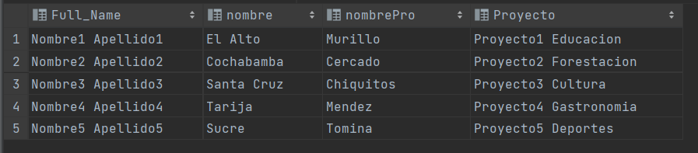
15. Crear una consulta SQL que haga uso de todas las tablas
La consulta generada convertirlo a vista
create view ejercicio_15 as
select concat(per.nombre, ' ', per.apellidos) as Full_Name,
depa.nombre, pro.nombre as nombrePro, concat(proy.nombreProy, ' ', proy.tipoProy) as Proyecto
from departamento as depa
inner join provincia as pro on depa.id_dep = pro.id_dep
inner join persona as per on depa.id_dep = per.id_dep
inner join detalle_proyecto as dep on per.id_per = dep.id_per
inner join proyecto as proy on dep.id_proy = proy.id_proy;

